Slide 1
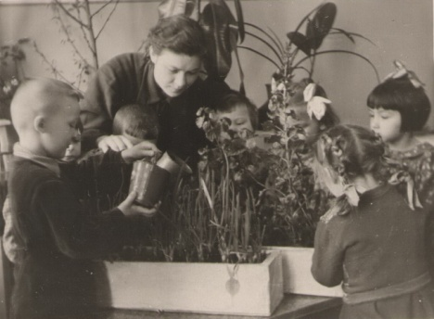
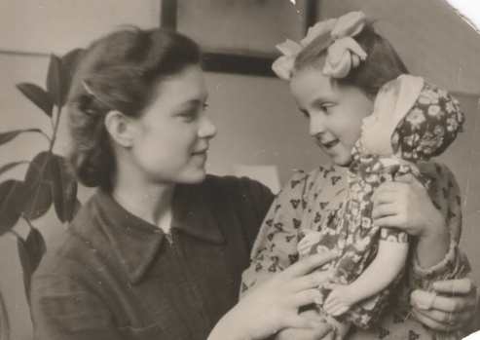
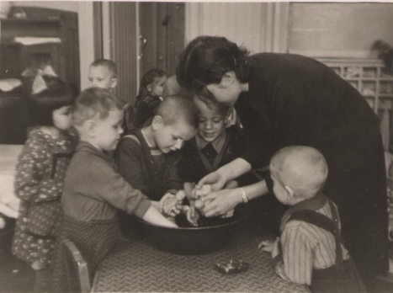
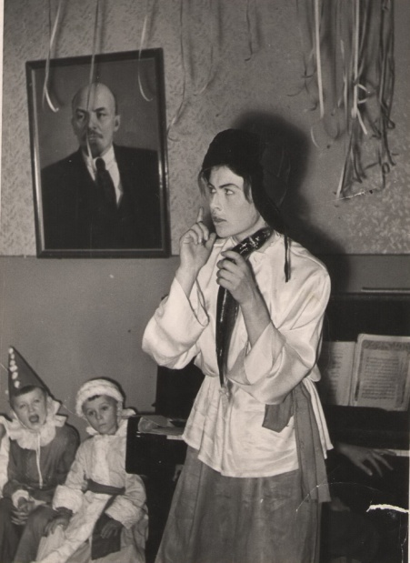
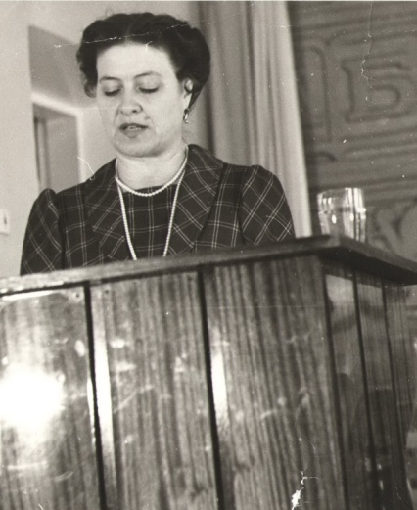
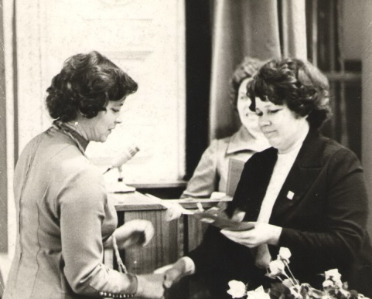
PRO – этапы педагогического становления
Это – моя мама, Немцова Галина Антоновна. Педагогическое становление для меня началось с мамы, т.к. она всегда является примером доброты, трудолюбия, самоотверженного служения делу дошкольного образования. Ступени маминой педагогической деятельности: воспитатель – методист дошкольного образования – заведующий детским садом – инспектор городского отдела образования – учитель – дефектолог.

Slide 2
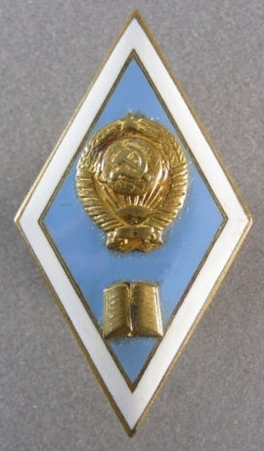
Я, Немцова Ольга Петровна, пошла по маминым стопам и после школы поступила учиться в Пермский государственный педагогический институт, на факультет дошкольной педагогики и психологии.

Slide 3
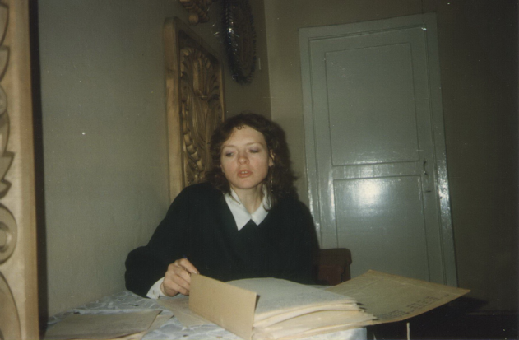
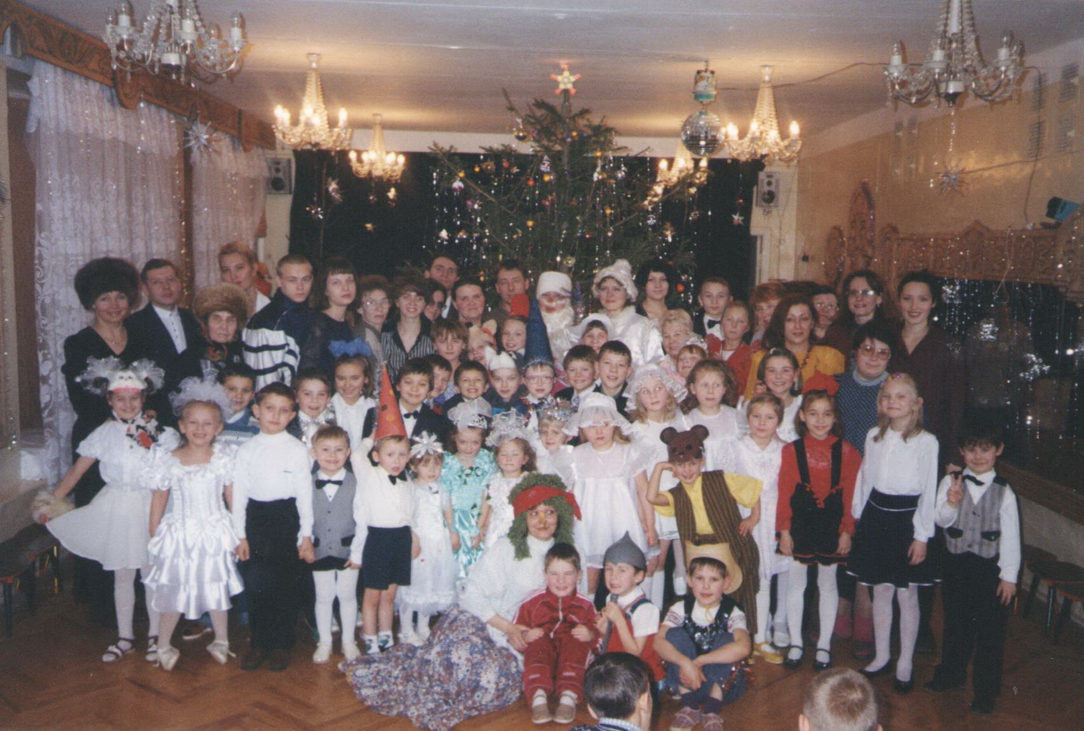
В 1983 г. совсем юной пришла работать в детский дом № 2 г. Перми, который в те годы был дошкольным и имел статус коррекционного.
Очень быстро поняла, что мне необходимы в работе специальные знания, получила второе высшее образование в Свердловском государственном педагогическом институте, на дефектологическом факультете.

Slide 4
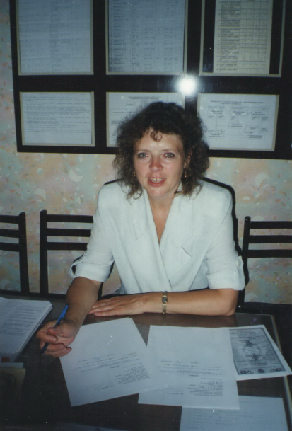
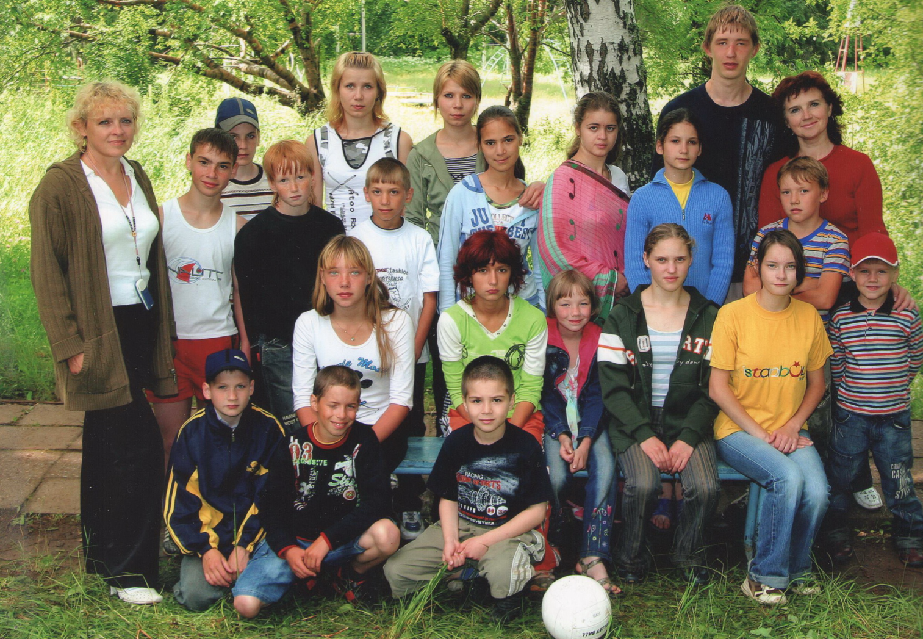
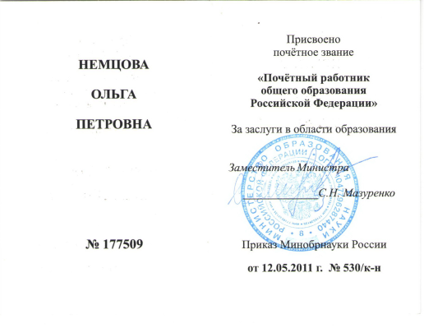
30 лет работала учителем-дефектологом в детском доме № 2. За эти годы была для наших воспитанников и мамой, и другом, и наставником, и, конечно, учителем. Много раз получала грамоты, благодарности за свой труд. Главной наградой считаю звание «Почётный работник общего образования Российской федерации»

Slide 5
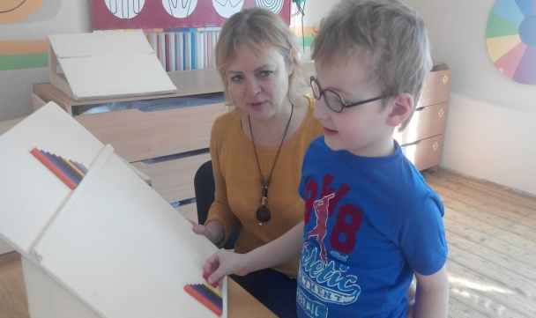
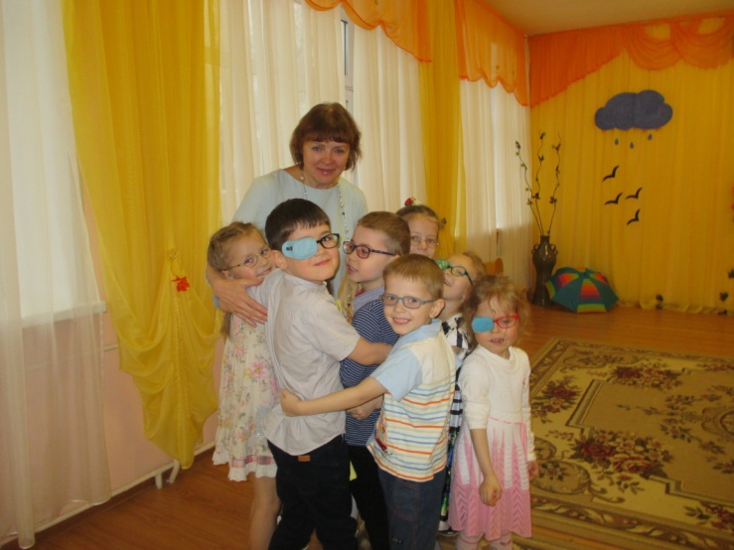
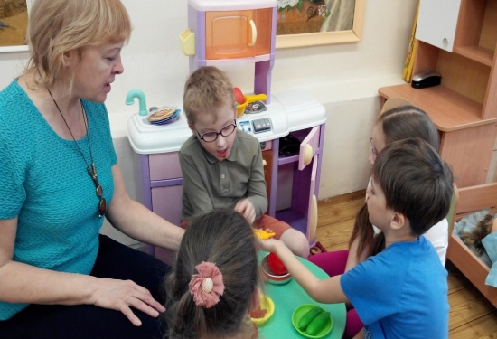
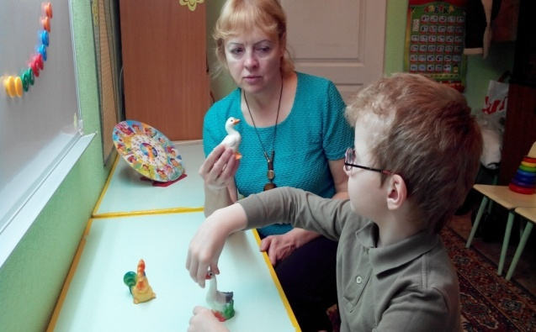
В настоящее время работаю в МАДОУ «Детский сад № 103» г. Перми. По-прежнему учитель-дефектолог. 36 лет – мой педагогический стаж, 22 года из них имею высшую квалификационную категорию. Очень люблю свою работу, люблю заниматься с детьми и надеюсь, что судьба даст мне возможность ещё долгие годы оставаться работоспособной и помогать моим маленьким воспитанникам.

